Slide 1
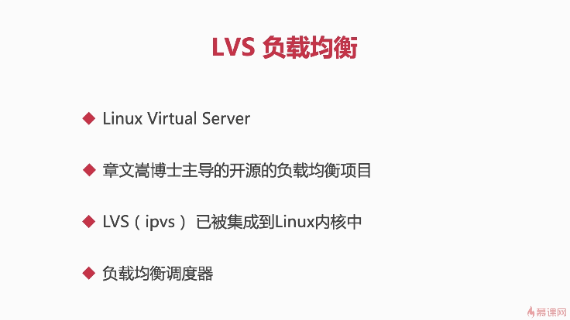
只能够在linux操作系统上运行
Lvs 是集群方式存在的，但是对用户是透明的

Slide 2
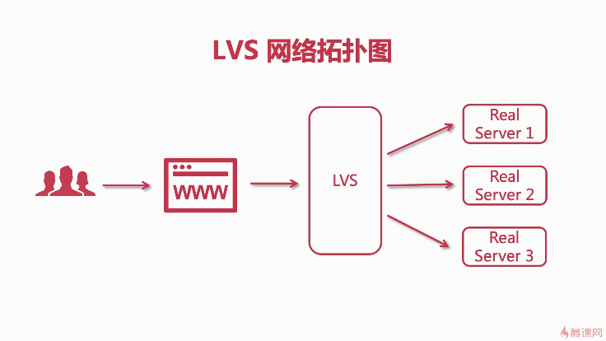
RS 真实服务器

